Slide 1
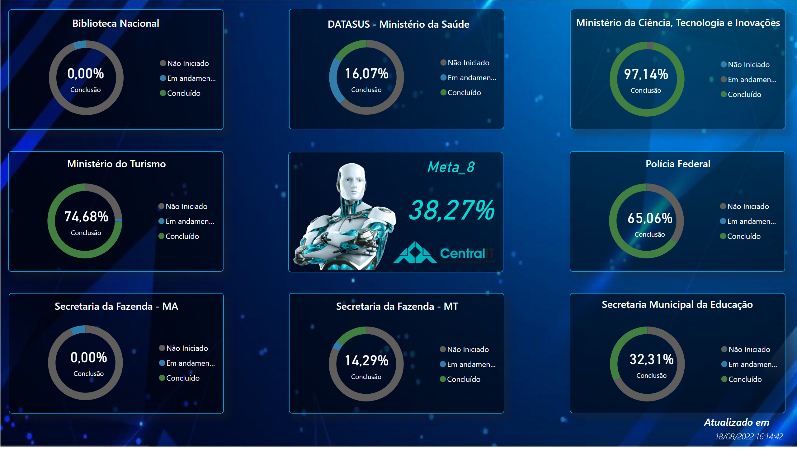
Hub_Planner
Notes:
Atualizado em
No alt text provided
Meta_8
No alt text provided
img_robo
No alt text provided
image
No alt text provided
shape
No alt text provided
shape
No alt text provided
Card_Titulo
No alt text provided
donutChart
No alt text provided
card
No alt text provided
Botão_SFMA
No alt text provided
shape
No alt text provided
Card_Titulo
No alt text provided
card
No alt text provided
Botão_PoFe
No alt text provided
shape
No alt text provided
donutChart
No alt text provided
card
No alt text provided
Card_Titulo
No alt text provided
Botão_Mtur
No alt text provided
shape
No alt text provided
card
No alt text provided
donutChart
No alt text provided
card
No alt text provided
Botão_MCTI
No alt text provided
shape
No alt text provided
Cartão
No alt text provided
Botão_DS
No alt text provided
donutChart
No alt text provided
Card_Titulo
No alt text provided
shape
No alt text provided
card
No alt text provided
Botão_BN
No alt text provided
donutChart
No alt text provided
Card_Titulo
No alt text provided
shape
No alt text provided
Card_Titulo
No alt text provided
donutChart
No alt text provided
card
No alt text provided
Botão_SME
No alt text provided
card
No alt text provided
Botão_SFMT
No alt text provided
donutChart
No alt text provided
card
No alt text provided
shape
No alt text provided
donutChart
No alt text provided

